Slide 1
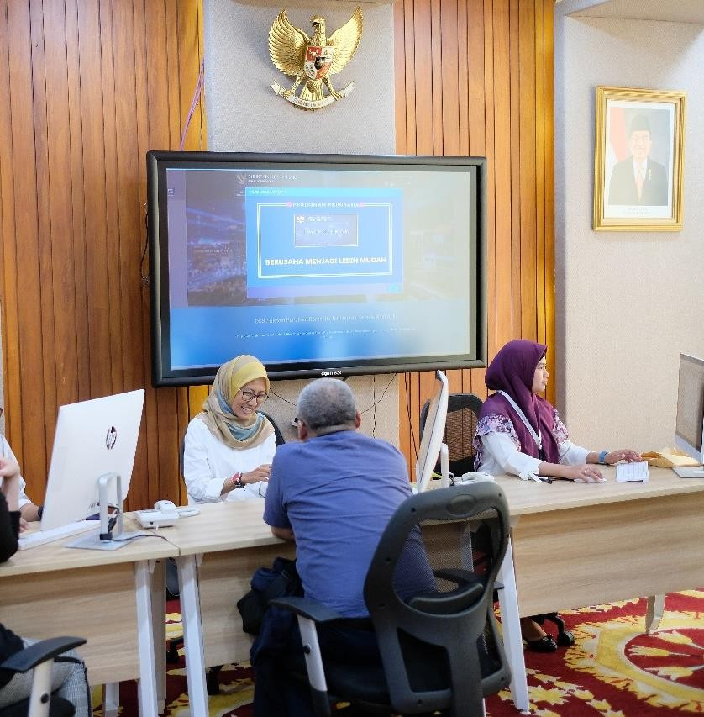
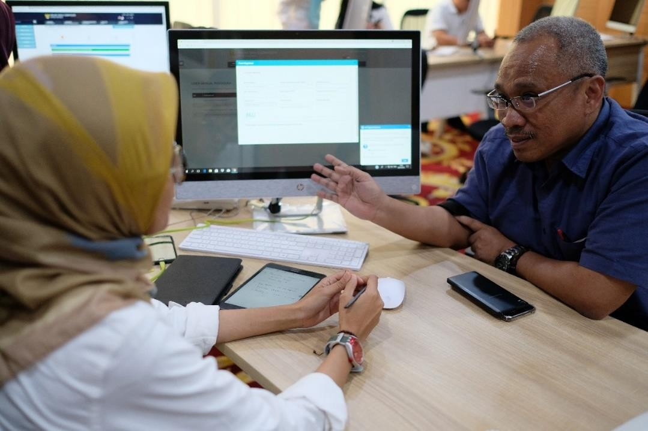
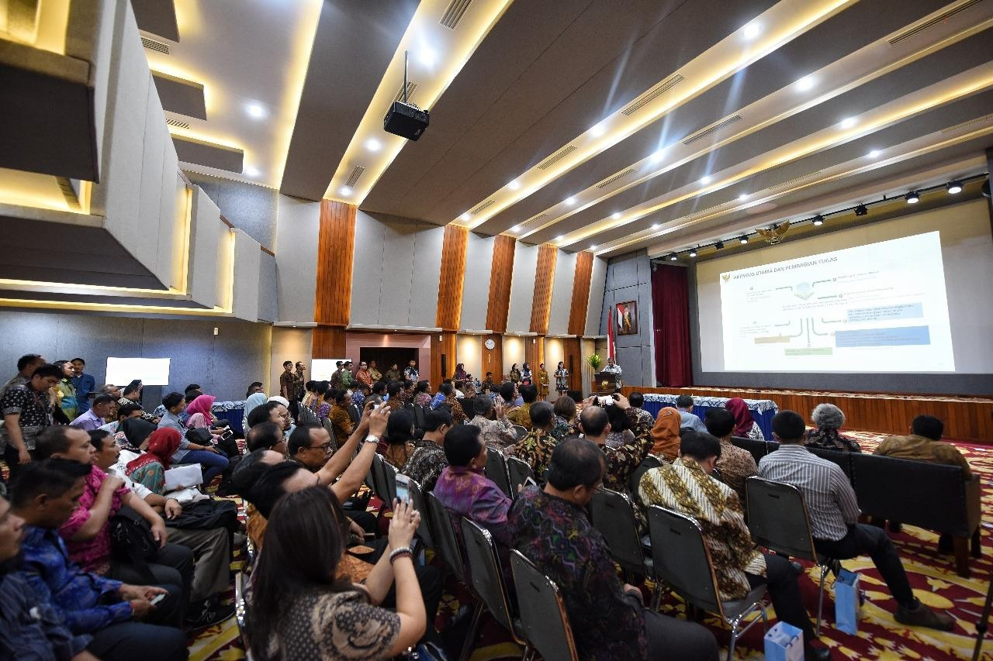

Integration Plan SISTEM OSS
Jakarta, 28 Mei 2019

Slide 2

GAMBARAN OPERASIONAL SISTEM OSS SAAT INI

Slide 3






Overview Sistem OSS
Sistem pelayanan online berbasis-web
Sistem OSS melibatkan 25 K/L, 34 Provinsi, 514 Kab/Kota, 12 KEK, 4 FTZ, dan 87 Kawasan Industri.
Validasi data identitas pelaku usaha dalam tahap awal dilakukan melalui konfirmasi ke sistem: Ditjen AHU, Ditjen Dukcapil, Ditjen Pajak, dan BKPM.
Konsep Perizinan melalui OSS
Menggunakan satu portal nasional, satu identitas perizinan berusaha (NIB), dan satu format izin berusaha (Izin Usaha dan Izin Operasional/Komersial);
Operasional sistem OSS didukung oleh sistem Ditjen AHU, Ditjen Dukcapil, Ditjen Pajak, Ditjen Bea & Cukai, BKPM, Kemendag, INSW, Kementan, dan Kemen. PUPR.
Perizinan Berusaha diterbitkan berdasarkan Komitmen yang harus dipenuhi oleh Pelaku Usaha;
Operasional pelayanan berbantuan didukung oleh SDM BKPM
Pemenuhan komitmen diselesaikan di K/L dan/atau Pemda.
2 Tipe
Sistem OSS Melayani 2 Tipe Pelaku Usaha, Perseorangan (UD, PD, dan
Murni Perorangan), dan Non Perseorangan (PT, CV, Firma, Yayasan,
Perwakilan, dsb)
3

Slide 4
GAMBARAN MODEL TEKNIS LAYANAN OSS SAAT INI

Slide 5











ALUR PELAYANAN SISTEM OSS SAAT INI
OSS
1. Pengajuan OSS
2. Validasi Data OSS
Dukcapil – NIK DJP – NPWP AHU – Akta PT ATR-BPN - RDTR
Pemohon
4. NIB, IU, Notifikasi Komitmen
3. Hasil Validasi K/L
Webform OSS
KemenPUPR – IMB,SLF
ATR-BPN - Pertek
Kunjungan Fisik Pemenuhan Komitmen
INSW, BC
Kemendag – API, SIPO Kemenkes
BPOM
8. Hasil Pemenuhan Komitmen
7. Komitmen Kewenangan Daerah
5a.Pemenuhan Komitmen
Pemohon
8a.Hasil Pemenuhan Komitmen
5

Slide 6
Mekanisme Integrasi ke K/L/D yang dimungkinkan (1/3)
Hyperlink
  Masyarakat Usaha dialihkan layanan dari OSS ke situs pelayanan K/L/D untuk penyelesaian komitmennya
    Pro : Mudah diimplementasikan
    Cons :
      Masyarakat usaha harus menghadapi logon dan pelayanan
yang berbeda beda dan harus mengingat credential data system yang berbeda beda (User Password)
      Data Pemenuhan Komitmen dari K/L/D tidak dapat langsung
terintegrasi ke OSS (tetap harus via webform atau manual diupload masyarakat usaha)
      K/L/D tetap harus mengupdate status pemenuhan komitmen melalui webform OSS

Slide 7


Mekanisme Integrasi fase 1 - Hyperlink
OSS
1. Pengajuan OSS
2. Validasi Data OSS
Dukcapil – NIK DJP – NPWP AHU – Akta PT ATR-BPN - RDTR
Pemohon
4. NIB, IU, Notifikasi Komitmen
3. Hasil Validasi K/L
4a. Info URL Pemenuhan Komitmen
Webform OSS
KemenPUPR – IMB,SLF
ATR-BPN - Pertek INSW, BC
Kemendag – API, SIPO Kemenkes
BPOM
8. Hasil Pemenuhan Komitmen
7. Notif Komitmen Kewenangan Daerah
URL Sistem K/L/D
5a. Permohonan Pemenuhan Komitmen
Petugas K/L/D
8a. Hasil Pemenuhan Komitmen
7

Slide 8
Mekanisme Integrasi ke K/L/D yang dimungkinkan (2/3)
SSO (Single Sign On)
  Masyarakat Usaha dialihkan layanan dari OSS ke situs pelayanan K/L/D untuk penyelesaian komitmennya tanpa harus login ulang
    Pro : Mudah diimplementasikan dan dijalankan pelaku usaha karena tidak harus mengingat credential masing masing system pelayanan K/L/D
    Cons :
      Butuh penyatuan / integrasi mekanisme otentikasi credential
dari system masing masing K/L/D, tidak mudah
      Data Pemenuhan Komitmen dari K/L/D tidak dapat langsung terintegrasi ke OSS (tetap harus via webform atau manual diupload masyarakat usaha)

Slide 9
Mekanisme Integrasi fase 2 - SSO
OSS
1. Pengajuan OSS
2. Validasi Data OSS
Dukcapil – NIK DJP – NPWP AHU – Akta PT ATR-BPN - RDTR
Pemohon
4. NIB, IU, Notifikasi Komitmen
3. Hasil Validasi K/L
4a. Info SSO Pemenuhan Komitmen
5a. Permohonan Pemenuhan Komitmen
Webform OSS
KemenPUPR – IMB,SLF
ATR-BPN - Pertek INSW, BC
Kemendag – API, SIPO Kemenkes
BPOM
8. Hasil Pemenuhan Komitmen
7. Notif Komitmen Kewenangan Daerah
URL Sistem K/L/D
Petugas K/L/D
8a. Hasil Pemenuhan Komitmen
9

Slide 10
Mekanisme Integrasi ke K/L/D yang dimungkinkan (3/3)
SSM (Single Submission – Host to Host Services)
  Masyarakat Usaha hanya menghadapi OSS untuk penyelesaian seluruh komitmennya tanpa harus berurusan dengan system K/L/D
    Pro : Mudah diimplementasikan dan dijalankan pelaku usaha karena hanya menghadapi satu system layanan, yaitu OSS, dari awal pengajuan NIB hingga penyelesaian komitmen
    Cons :
      Butuh penyatuan / integrasi mekanisme integrase menyeluruh system masing masing K/L/D, tidak mudah

Slide 11
Mekanisme Integrasi final - SSO
OSS
1. Pengajuan OSS
2. Validasi Data OSS
Dukcapil – NIK DJP – NPWP AHU – Akta PT ATR-BPN - RDTR
Pemohon
4. NIB, IU, Notifikasi Komitmen
3. Hasil Validasi K/L
5a. Pengajuan Pemenuhan Komitmen
Webform OSS
KemenPUPR – IMB,SLF
ATR-BPN - Pertek INSW, BC
Kemendag – API, SIPO Kemenkes
BPOM
7. Notif Komitmen Kewenangan Daerah Beserta pengajuan Pemenuhan Komitmen
8. Hasil Pemenuhan Komitmen
Sistem K/L/D
Petugas K/L/D
11

Slide 12

Terima Kasih

